Slide 1
Србија од 1903. до 1914.
Владао краљ Петар I Карађорђевић ,,Ослободилац”
Лична власт владара замењена парламентарном демократијом

Slide 2
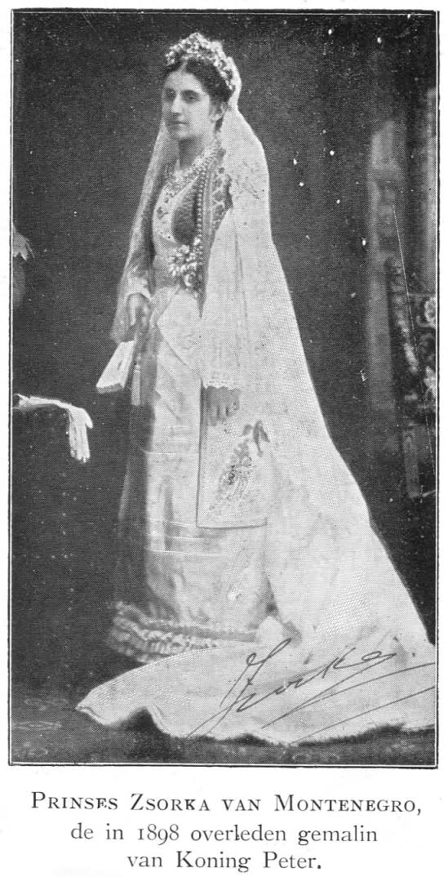
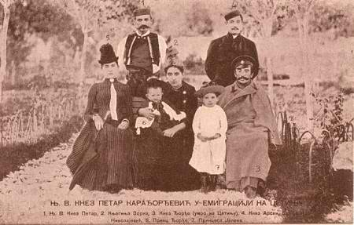
Завереници су на престо довели Карађорђевог унука, шездесeтогодишњег Петра I Карађорђевића , пето дете екс кнеза Александра Карађорђевића и Персиде који је до тада живео у егзилу у Женеви ратујући у Легији части Наполеона III,као Петар Мркоњић у Херцеговачком устанку 1875.
Оженио се Зорком , кћерком краља Николе, имао 2 сина Ђорђа и Александра и кћер Јелену.Када је Зорка извршила самоубиство напушта Цетиње и одлази у Женеву.

Slide 3
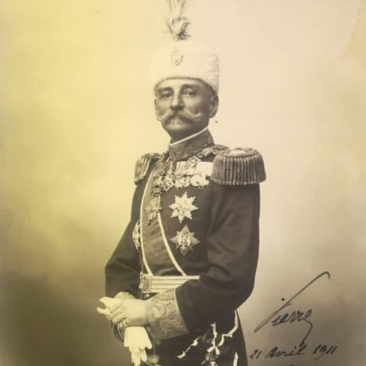
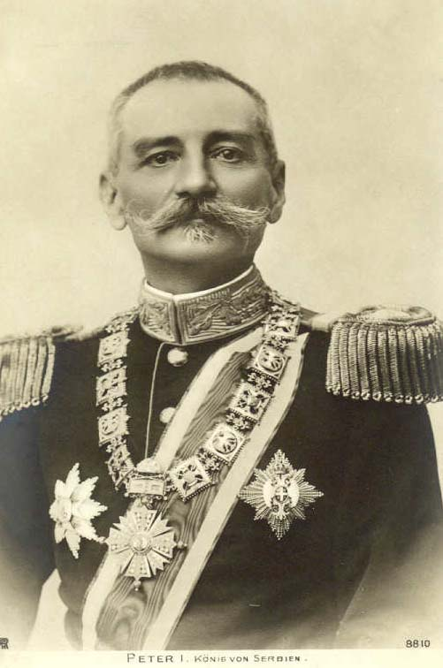
Народна скупштина прогласила је Петра I Карађорђевића за краља
(1903-1921) потшо је претходно положио заклетву на мало измењени устав из 1888.познат као устав из 1903.
Краљ Петар I Карађорђевић (1903-1921)

Slide 4
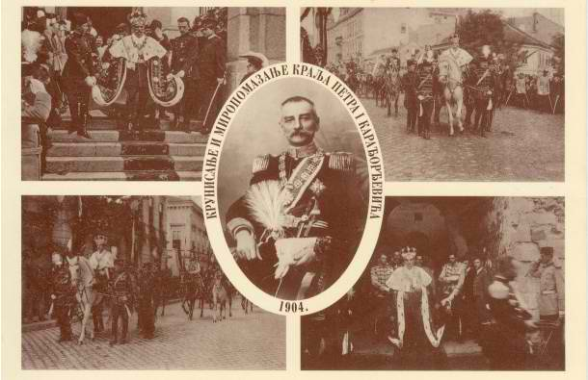
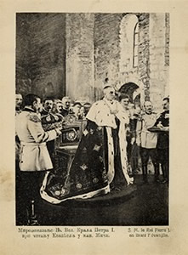
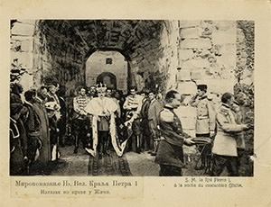
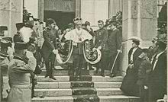
Церемонијал миропомазања и крунисања обављен је 1904. у Саборној цркви у Београду:
Миропомазање:

Slide 5
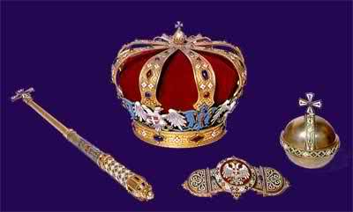
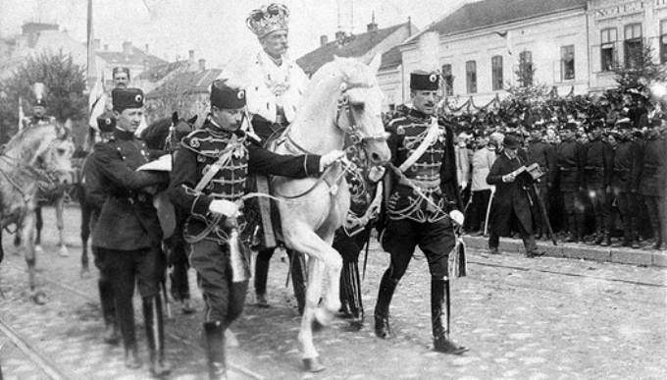
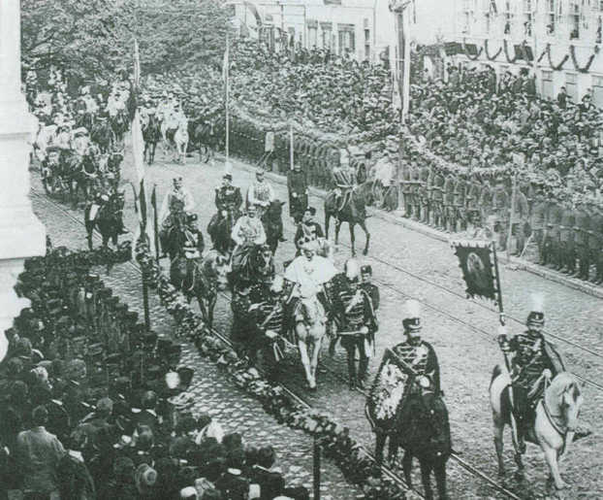
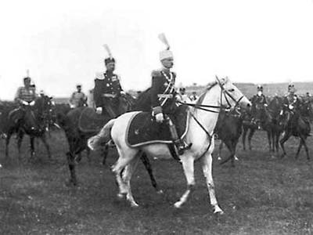
Крунисање краља Петра I Карађорђевића:

Slide 6
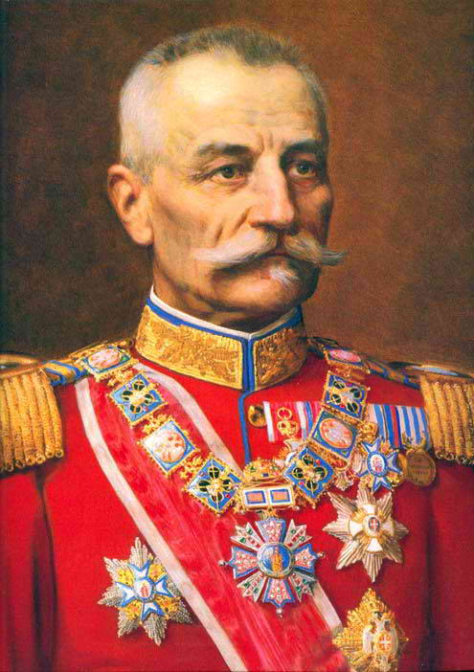
Краљ Петар I Карађорђевић (1903-1921), искрени присталица либералне демократије , владао по уставу и није се мешао у рад Скупштине па се у Србији учврстио парламентаризам и наступило доба демократије.
Владе су састављали Радикали или Самосталци. Превагу су углавном имали старији Радикали (вештији и искуснији). Напредак у привреди, образовању и војсци.
Краљ се није мешао у политику али јесте војска, посебно завереници који су се осилили после Мајског преврата. Они су сматрали да краљ, који је захваљујући њима дошао на власт, треба да буде њихов вечити дужник и да мора да пристане на њихово уплитање у државне послове. Официри су се поделили на симпатизере завереника попут организације ,,Црна рука” = ,,Уједињење или смрт” и противнике ,,Бела рука”. Завереницима је подршку пружала Самостална радикална странка Љубе Стојановића, док је најутицајнија, Пашићева Народна радикална странка, била против њих.

Slide 7
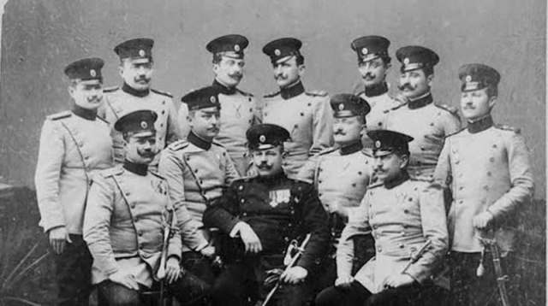
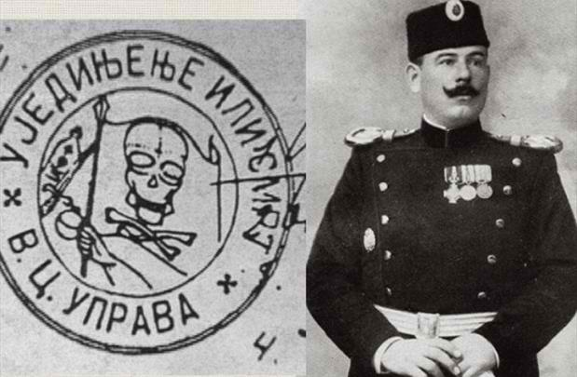
"Црна рука"
Апис
1911, у Београду је са циљем уједињења српства - основана официрска тајна организација "Уједињење или смрт", названа касније "Црна рука", чије су вође били Драгутин Димитријевић Апис, Илија Радивојевић и Богдан Раденковић. Организација је предвиђала ослобођење српских крајева на територији Османске државе и Аустроугарске.
Чланови су полагали заклетву у замраченој соби са капуљачом преко лица.
Симболи организације били су: лобања, укрштени кости ,нож, бомба и отров.
Отров је ношен да би се заробљени чланови спасли мучења.

Slide 8
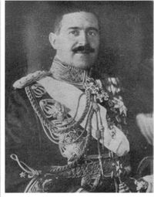
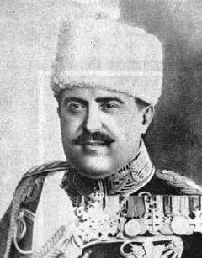
Бела рука
Бела рука је била тајна официрска организација у Краљевини Србији настала као супарничка група пре основаног удружења официра Црна рука. Њен вођа био је Петар Живковић ( ,,Пера Капија”) -потоњи председник југословенске Владе током Шестојануарске диктатуре, а међу најистакнутијим оснивачима су генерали Павле Јуришић Штурм и Петар Мишић. Сматра се да је овај неформални круг официра основан 1912. Белорукци су радили у врло блиској вези са престолонаследником и касније краљем Александром Карађорђевићем - са којима су имали заједничку нетрпељивост према члановима Црне руке. Нестанком Црне руке у Солунском процесу 1917, Бела рука преузима контролу над младим и амбициозним принцем Александром. Живковић постаје командант Краљеве гарде 1921.
Генерал Петар Живковић, вођа Беле руке

Slide 9
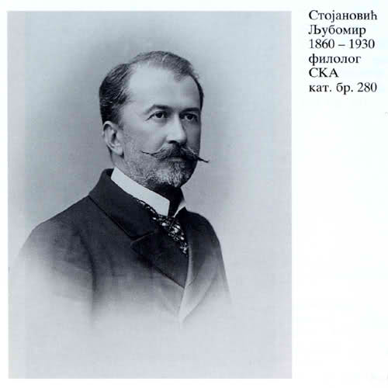
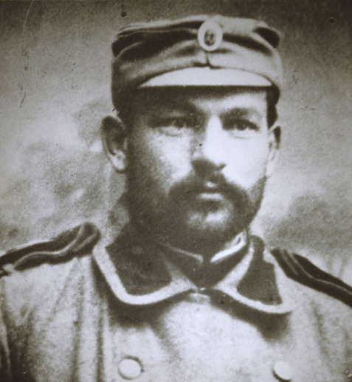
Нове странке
Самостална радикална странка (Самосталци) основана је 1901. године након што је група млађих радикала иступила из Народне радикалне странке, зато што је прихватила дводомни Устав из 1901. и срадњу са напредњацима. Самосталци се, према Програму из 1902. залажу за принципе изворног радикализма (једнодомну Народну скупштину, парламентарног монарха, смањење пореза, стварање Балканског савеза). Странка је до 1914. променила чак тројицу вођа - Љуба Живковић (до 1905), Љуба Стојановић (до 1912) и Љуба Давидовић (до 1919-оснива Демократску странку )..
Поред њиховог великог угледа најзначајнију политичку улогу имао је Никола Пашић.
Српска социјалдемократска партија настала је 1903,спајањем организација радничког покрета које су биле под утицајем социјалиста Светозара Марковића и Васе Пелагића. Залагала се за радничка права ,равноправност жена. С временом се под вођством Димитрија Туцовића изградила као револуционарна марксиситичка организација,
која је била за равноправну федерацију југословенских земаља.

Slide 10
Србија је почетком 20.века прошла кроз тешка искушења:
Завереничко питање:
Европски владари су сматрали да убице последњих Оберновића треба сурово казнити или у супротном прекинути сарадњу са Србијом.
Европску штампу преплавили су текстови о краљевом убиству и негодовало се због одлуке српских власти да убице ослободе одговорности за убиство краљевског пара. Проблем је решен 1906. када је влада Николе Пашића пензионисала старије заверенике попут Александра Машина , Дамњана Поповића,Петра Мишића. Тиме су се задовљили сви – и европски дворови, и српке власти и завереници.
Царински рат= Свињски рат (1906-1911) са А-У, која је увела економске санкције Србији:
Од 1903. спољна политика Србије много се променила.
За разлику од Милана Обреновића који је водио политику зближавања са Аустро-Угарском, Петар I Kарађорђевић се највише ослањао на силе Антанте (Русија, Енглеска,Француска).
Влада је дуго припремала терен за прекидање трговинских односа са Аустро-Угарском. У току Царинског/Свињског рата(1906-1911) то је и постигнуто. Од тада месне прерађевине (а не живе свиње) се из Србије извозе на остала европска тржишта.
Тајна конвенција коју је 1881.потписао Милан Обреновић и аустроугарски политичари више није важила.

Slide 11
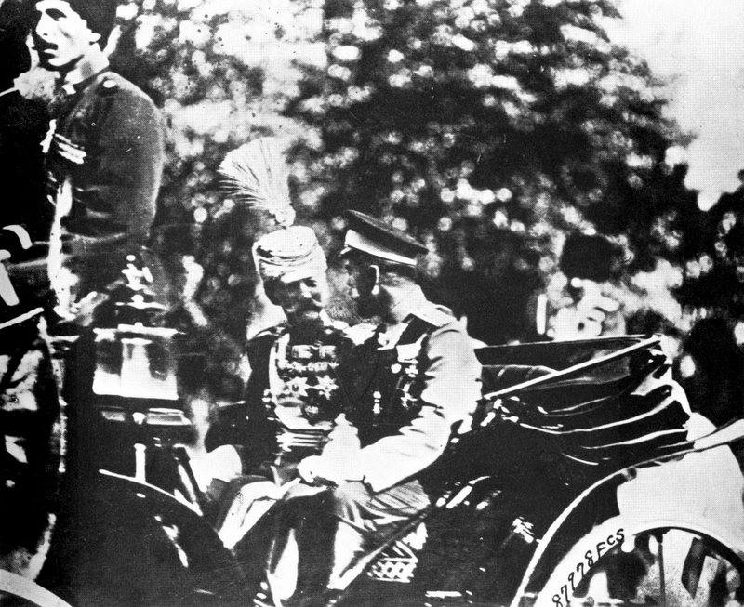
НИКОЛАЈ ДРУГИ СА СРПСКИМ КРАЉЕМ ПЕТРОМ ПРВИМ - ПЕТРОГРАД 22.03.1910.

Slide 12
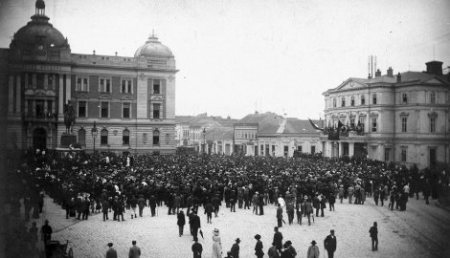
Анексиона криза 1908/9.
На односе између Србије и Аустро-Угарске највише је утицала анексиона криза 1908. Тада је Аустро-Угарска припојила БиХ и тако прекршила одлуке Берлинког конгреса.
На вест о анексији највише је демонстрирао престолонаследник Ђорђе Kарађорђевић, први син краља Петрa I, који је у Београду, а потом и на Дрини палио аустроугарске заставе.
После више месечних напора да своја права одбрани дипломатским путем, Србија је марта 1909. морала да потпише споразум где гарантује да припајање БиХ Аустро-Угарској „није повредило њена национална права”.
Демонстрације у Београду поводом анексије БиХ 1908.

Slide 13
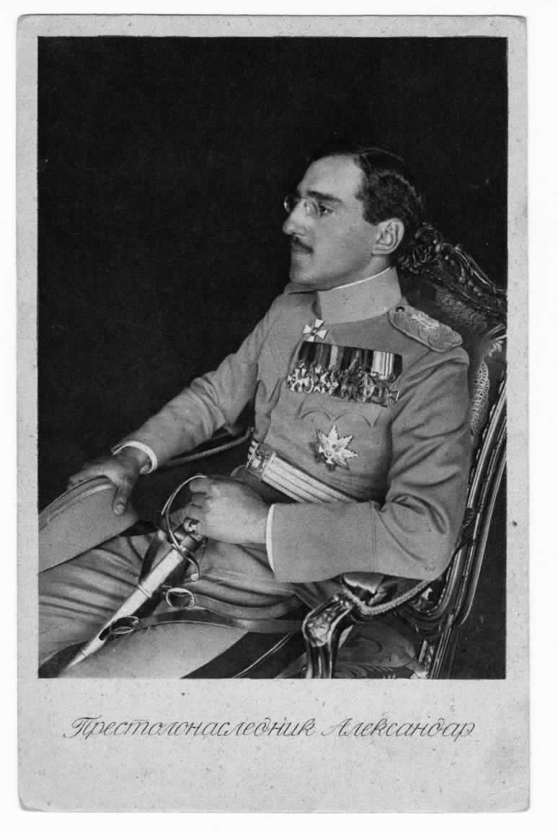
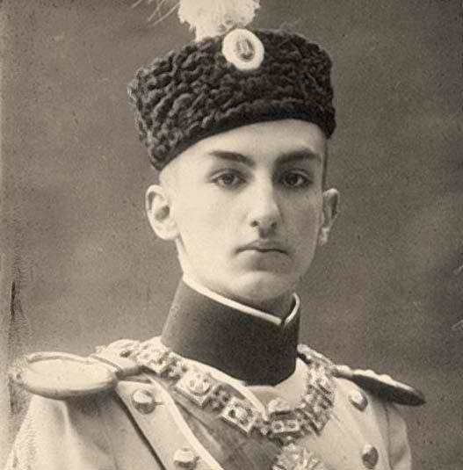
Принц Ђорђе се одрекао права престолонаследника у корист брата Александра 1909.
Један догађај био је преломан у Ђорђевом животу – смрт дворског послужитеља Стевана Kолаковића.
Наиме, 14. марта 1909, у изливу беса због непредатог писма једној девојци, престолонаследник је ногом у стомак снажно ударио свог посилног.
Тешко повређени Kолаковић је наредног дана оперисан, али је после неколико дана преминуо.
Догађај је изазвао велику буру у домаћој, а нарочито у аустроугарској штампи. Данима тврдећи
да се у Двору десило убиство, "Радничке новине" су постепено уобличавале захтев за престолонаследниковом абдикацијом.
Ништа мање агресивна није била ни бечка штампа која се, тражећи Ђорђеву абдикацију, светила
српском престолонаследнику због његовог јавног подстицања националних осећања и неодмерених изјава приликом аустро-угарске анексије Босне и Херцеговине (1908).
Али, нерасположење према престолонаследнику потхрањивали су и бивши завереници (Мајски преврат, 1903) са којима је Ђорђе дошао у сукоб због јасно израженог противљења њиховим претераним амбицијама.
Пре свих, против Ђорђа су били Драгутин Димитријевић Апис и Петар Живковић, који су сматрали да је он неподесан за владара и да би престолонаслеђе требало да пређе на млађег краљевог сина Александра.
Убрзо су официри придобили уз себе неколико утицајних политичара у чијем се "залеђу могла наслутити силуета председника владе Николе Пашића" (Драгутин Илић, "Уморство" Стевана Kолаковића).
Суочен с координисаном акцијом противника, престолонаследник Ђорђе Kарађорђевић је у поподневним часовима 27. марта 1909. године абдицирао.
Сутрадан су званичне "Српске новине" објавиле краљеву Прокламацију о Ђорђевом одступању од престола и преношењу права престолонаследника на млађег краљевог сина Александра.
Принц Ђорђе

Slide 14
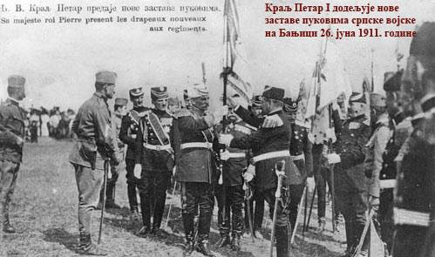
Балкански и Први светски рат
Србија је у складу са јачањем националног заноса опремала војску с циљем ослобођења и уједињења српства која ће извојевати величанствене подвиге у Балканским ратовима 1912/13 и Првом светском рату (1914-1918).

Slide 15
АУТОР:
Душица Максимовић
Хвала на пажњи!

